Slide 1
加息周期下铝价走势展望
二〇二二年十一月
研究发展部 江露

Slide 2
目 录 Contents
一
宏观仍处于下行周期
二
海外呈现供需两弱局面
三
矿石供应偏紧，成本支撑有力
四
国内供应压力缓解，消费有转弱趋势
五
结论

Slide 3
第
一
部
分
宏观仍处下行周期

Slide 4
1.1 宏观环境剧变，商品价格大幅波动
阶段4：市场开始交易流动性收紧预期，不同品种受基本面影响出现差异
阶段5：流动性开始收紧，市场交易衰退预期
阶段3：双碳背景下带来的强基本面预期+再通胀上升预期
阶段2：流动性扩张+强劲的需求恢复
从有色板块的历史走势来看，宏观环境变化对各类商品的趋势影响基本一致，而基本面的差异则影响具体品种的涨跌幅度。可以理解为宏观确定商品价格运行方向，基本面确定商品价格运行强度。在2020年3月-2022年3月，宽松的货币环境带来的流动性扩张，以及疫情冲击后全球经济的持续复苏推动了商品牛市的到来。但从今年1季度开始，美联储加息周期的到来导致全球流动性持续收紧，而急剧恶化的地缘政治则加剧了全球衰退的威胁，大宗商品拐点出现。

Slide 5
1.2 IMF年内三次下调全球经济增速
地区/国家 | 核算值 | IMF预测值 |  | 地区/国家 | 核算值 | IMF预测值
 | 2021年 | 2022年 | 2023年 |  | 2021年 | 2022年 | 2023年
世界 | 6.1 | 3.2 | 2.9 | 印度 | 8.7 | 7.4 | 6.1
发达经济体 | 5.2 | 2.5 | 1.4 | 东盟五国 | 3.4 | 5.3 | 5.1
美国 | 5.7 | 2.3 | 1.0 | 新兴市场和发展中欧洲地区 | 6.7 | -1.4 | 0.9
欧元区 | 5.4 | 2.6 | 1.2 | 俄罗斯 | 4.7 | -6.0 | -3.5
日本 | 1.7 | 1.7 | 1.7 | 拉美加勒比地区 | 6.9 | 3.0 | 2.0
新兴市场和发展中经济体 | 6.8 | 3.6 | 3.9 | 中东和中亚 | 5.8 | 4.8 | 3.5
新兴市场和发展中亚洲地区 | 7.3 | 4.6 | 5.0 | 撒哈拉以南非洲地区 | 4.6 | 3.8 | 4.0
中国 | 8.1 | 3.3 | 4.6 | 低收入发展中国家 | 4.5 | 5 | 5.2

Slide 6
1.3 美林时钟所处位置-滞胀到衰退
滞胀到衰退
2020年下半年通胀进入上行阶段，经济买入典型的美林时钟的过热期
2021年5年，全球综合PMI见顶回落，2022年一季度美国GDP环比陷入负增长，宣告经济正式进入典型的滞胀阶段
货币政策继续紧缩、疫情继续扰动、经济已经出现下行迹象，再叠加目前商品价格回落，通胀见顶，经济正在向典型的衰退期前进
Notes:
这是第一次下跌，熊市起点，价格是往一个安全位置快速修复。

Slide 7
1.4 全球经济处于基钦周期的下行期
基钦周期（库存周期）一般为36-40个月，全球制造业PMI呈现周期性波动，可以理解为全球库存周期。前几次见底时间分别为2012年8月、2016年2月、2019年7月（疫情原因导致见底时间后推至2020年3月）。
下一次拐点可能最早于2023年3季度出现，最晚于2024年1季度出现。

Slide 8
1.5 美国通胀仍显顽固，加息幅度不断增强
美国9月CPI同比上涨8.2%，前值8.3%，9月CPI环比上涨0.4%，前值0.1%；剔除食品及能源价格的9月核心CPI同比上涨6.6%，前值6.3%，核心CPI环比上涨0.6%，与前值持平。从CPI数据细分项来看，除了汽油价格在9月份继续下降以外。住房、食品及医疗项价格仍在小幅上行，这显示出当前通胀的顽固性。在当前美国失业率仍处于相对较低的水平下，美联储有充分的理由去实施更大幅度的加息策略。

Slide 9
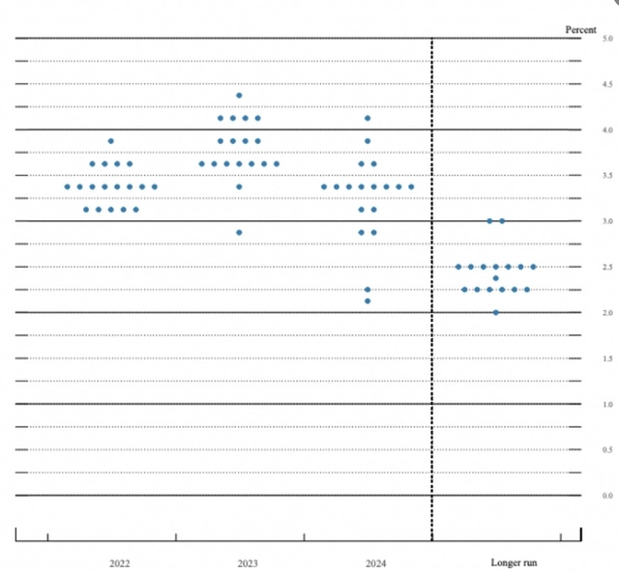
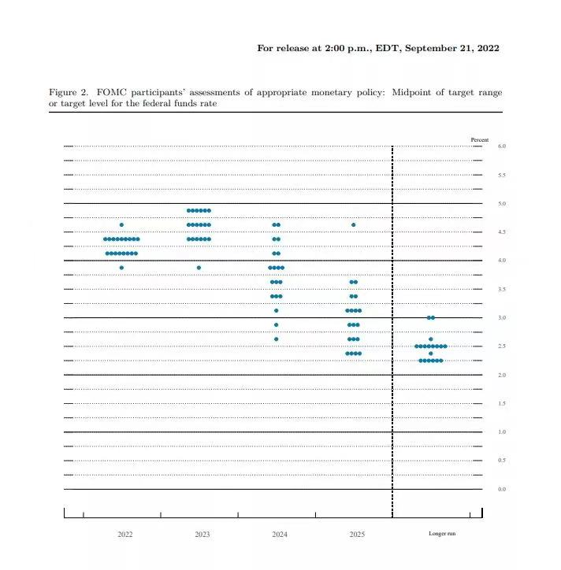
1.6 加息周期贯穿今年全年
六月FOMC点阵图
九月FOMC点阵图
数据来源：美联储 中信建投期货
数据来源：美联储 中信建投期货
美联储议息会议结果表明9月加息75BP ，符合市场预期。更为鹰派的是，多数联储决策者预计到年底，今年还得合计至少加息125个基点，11月继续加息75个基点基本板上钉钉，同时市场开始交易12月加息75基点的预期。这使得市场在4季度仍会继续交易大幅加息预期。

Slide 10
1.7 美国房地产周期见顶回落

Slide 11
1.8 美国房地产周期见顶回落

Slide 12
1.9 衰退忧虑仍存，明年货币政策仍有转向预期

Slide 13
第
二
部
分
海外呈现供需两弱局面

Slide 14
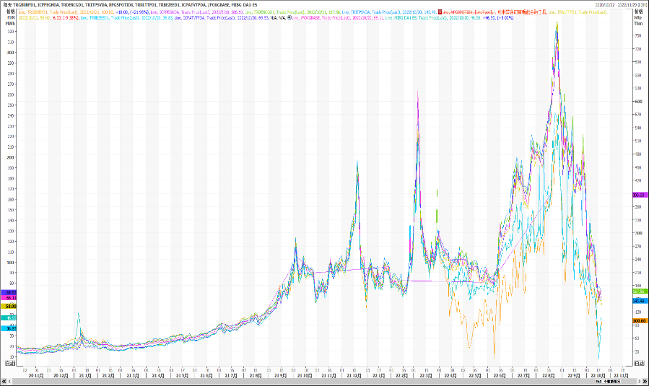
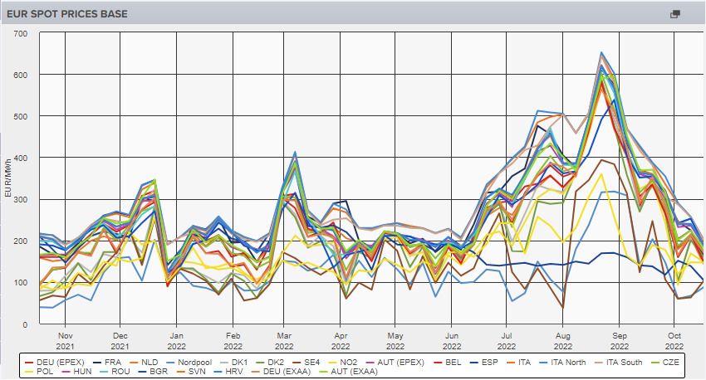
2.1 多因素影响欧洲能源成本
欧洲天然气价格大幅波动
欧洲地区的电力结构
欧洲地区能源结构多样，主要由天然气、核能、水电及再生资源构成。但多样性同时意味着结构的脆弱性。在今年乌俄冲突的背景下，天然气供应持续紧张。而今年极端的天气对风电、水电、核电均造成一定影响。
这使得今年欧洲地区的天然气价格和电力价格一度大幅飙升，导致海外电解铝进一步减产。
欧洲电价成本仍处高位

Slide 15
2.2 欧洲地区面临较大减产压力
乌俄冲突和极端天气主要对欧洲地区电解铝影响较大。2021年全球电解铝产量为6734.3万吨，其中整个欧洲地区占比11.2%，产量为746.8万吨。其中俄罗斯占比最高，约占整个欧洲电解铝产量的 48%。除俄罗斯以外的地区电解铝产量在388万吨左右。
而据统计欧洲地区电解铝减产规模在170-180万吨，且四季度仍可能有20-30万吨产能的减产。
国家 | 2022年预计减产产能（万吨） | 扩大减产原因
斯洛伐克 | 17.5 | 海德鲁在斯洛伐克的产能今年9月会全部关停
荷兰 | 7.2 | Aldel宣布减产60%-70%
斯洛文尼亚 | 9.5 | Talum-Kidricevo减产
黑山 | 6 | Uniprom-KAP全部停产
法国 | 10 | Liberty House-Dunkerque减产22%，ADIF铝厂减产
德国 | 34.1 | Trimet旗下三家铝厂减产、Speira考虑减产50%
罗马尼亚 | 16 | Vimetco-Alro减产
西班牙 | 22.8 | Alcoa-San Ciprián停产
希腊 | 18.2 | Mytilineos-Aluminium of Greece停产
挪威 | 30 | List减产3.1万吨，Mosjoen开始罢工，后续可能继续减产10%，Sunndal铝厂开始罢工，
合计 | 171.3

Slide 16
2.3 海外建筑消费持续走弱
海外终端消费来看，美国地产有持续走弱的迹象。汽车消费有回落趋势，但汽车板块新订单数尚可。

Slide 17
2.4 海外现货升贴水持续回落，库存大幅累增
终端消费的走弱，使得海外主流消费地现货市场升贴水持续下滑。
而市场出于对美国或者LME后续禁止俄铝交易的担忧，俄铝持货商选择大幅交仓。使得LME库存进入快速累库阶段。同时LME注销/注册仓单比呈现持续回落的局面。

Slide 18
2.5 沪伦比值持续走高，进口窗口再次打开
随着沪伦比值再次走高，进口窗口在四季度或再次打开，或对四季度国内供应提供一定增量。

Slide 19
第
三
部
分
矿石供应偏紧，成本支撑有力

Slide 20
3.1 氧化铝成本支撑仍存，内外价差走阔
国内铝土矿供应偏紧，铝土矿价格持续处于高位。同时烧碱价格仍处相对高位，氧化铝成本仍存。
目前国内氧化铝生产省份中，除了贵州地区外，其他地区报价均有回落，市场活跃度不足带动价格下行。从需求端来看，随着云南限电政策的实施，部分铝厂反馈企业减产规模或将继续扩大至20-30%幅度，氧化铝需求端减少的风险不断扩大，氧化铝价格仍继续承压。
而内外价差走阔，可能导致进口窗口再次打开，对国内氧化铝供应提供增量。

Slide 21
3.1 氧化铝成本支撑仍存，内外价差走阔
当前氧化铝平均成本为2847元，部分高成本地区氧化铝厂已出现持续亏损。
目前成本支撑较为明显。

Slide 22
3.2 终端减产背景下，4季度投产或不及预期
2022中国氧化铝增减变化统计表
地区 | 建成产能 | 运行产能 | Q1 | Q2 | Q3 | Q4 | 全年
山西 | 2555 | 1935 | -10 | -50 | 70 | 50 | 60
广西 | 950 | 900 | 85 | 50 | 90 | 120 | 345
贵州 | 330 | 280 | -80 | 60 | 30 | 0 | 10
河北 | 240 | 240 | 120 | 120 | 0 | 0 | 240
河南 | 705 | 490 | 0 | 0 | 0 | 0 | 0
山东 | 2090 | 1900 | 0 | 200 | 0 | 100 | 300
重庆 | 520 | 440 | 60 | 80 | 100 | 0 | 240
全年氧化铝预计有近1195万吨投产，9月供应端生产变动情况颇多，受西南限电影响的2家重庆氧化铝厂均逐步复产，山东受生产事故影响的某厂也将于9月下旬陆续复产；截止目前，贵州某厂受检修因素暂无余货流入市场，广西某厂受原材料限制停产。四季度受部分电解铝减产影响，实际投产或不及预期。

Slide 23
3.3 供暖需求提前，煤价仍在高位
动力煤价格
六大电厂库存量
受防疫、安监等因素扰动，山西、内蒙等煤炭主产区产量及运输均受到制约，供应端收紧。国内气温骤降，北方多地提前供暖，终端电厂日耗虽偏低运行，仍有冬季补库需求。港口市场煤货源紧，价格继续上涨。海外市场受欧洲能源政策影响，价格偏强震荡。欧洲能源干预方案低于期望，气价偏强震荡，欧洲及南非煤价受到影响。后续价格应持续关注冷冻预期以及工业复产用电情况。

Slide 24
3.4 成本支撑有力，冶炼利润略有回升
整体来看，氧化铝、动力煤、预焙阳极短期下跌空间较为有限，成本支撑有力。实时全国平均成本约在17955元/吨附近，当前吨铝冶炼利润700元/吨左右。

Slide 25
第
四
部
分
国内供应压力缓解，消费有转弱趋势

Slide 26
4.1 冶炼利润小幅回升，铝厂亏损规模减少
电解铝全国9月平均成本在17968元/吨附近，根据当前铝价测算，国内高成本地区如福建、重庆、四川、广西等地区持续亏损。初步估计亏损产能近600万吨左右。

Slide 27
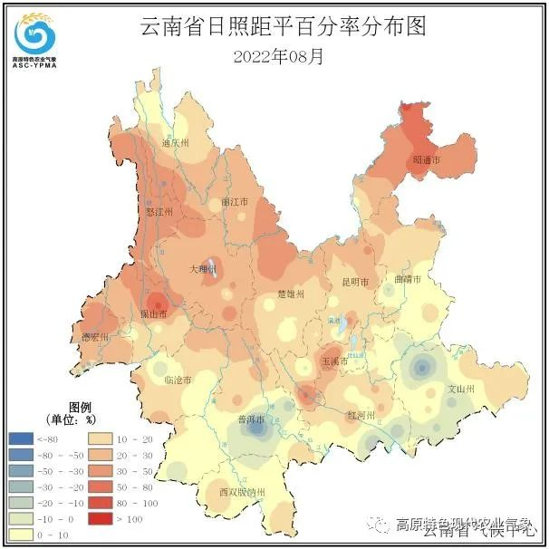
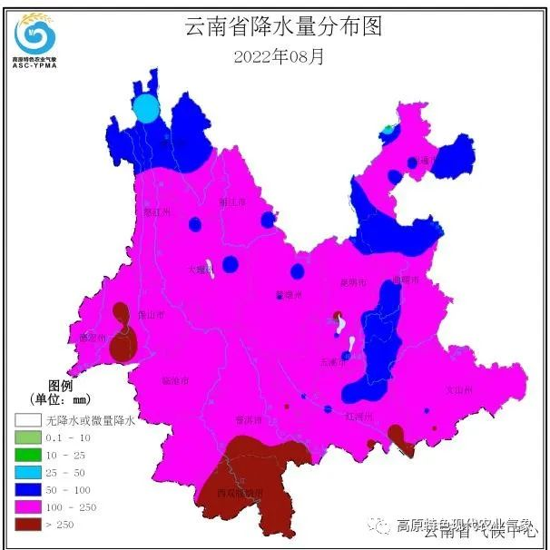
4.2 8月高温对云南降水量造成影响
8月云南省日照分布图
8月云南省降水分布图
云南多数地区今年夏季日照偏多三成，降水偏少两成，对部分水域来水造成影响。
今年8月全省平均气温22.7℃，较历年同期偏高1.1℃，与历年同期相比，全省大部地区气温偏高，其中滇东北偏高2.0～4.0℃；其中滇东北北部、滇中局部、滇西中部、滇西北西部等地日照偏多30%以上。
全省平均累积降水153.2mm，较历年同期偏少43.6mm（偏少22.2%），与历年同期相比，大部地区降水偏少，其中滇东北、滇东、滇东南北部、滇西北部、滇西北等地偏少25%以上。
高温、少雨等极端天气因素给云南多水系来水造成影响。
数据来源：云南省气候中心，中信建投期货

Slide 28
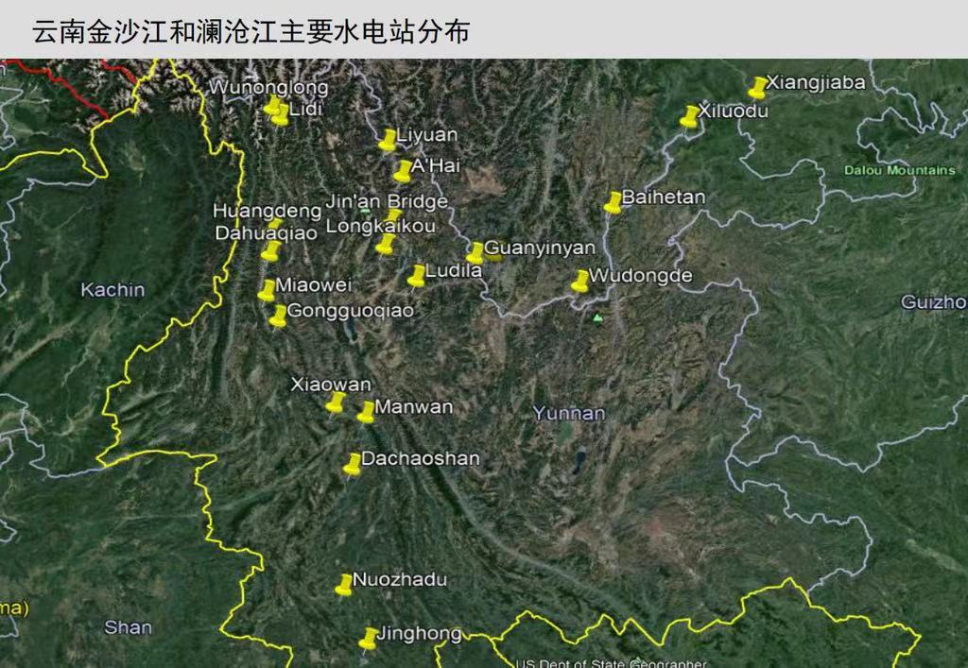
4.3 云南主要发电流域来水偏低
金沙江和澜沧江主要水电分布
近期云南主力水库来水情况（m3/s）
云南省水电主要依靠金沙江和澜沧江，其中金沙江沿途水电站装机量约占云南省内水电装机量的八成，云南发电量排名前四的白鹤滩水电站、溪洛渡水电站、乌东德水电站、向家坝水电站位于金沙江上，通过对比发现其水流量较去年同期大幅下降。
水力发电量一般受水位高度、水头、水流量等影响：水位、水头越高，水流量越大，发电机叶片得到的动能就越多，发的电则越多。故水位下降以及水流量减少皆会导致发电量的减少。
云南地区面临减产压力。
数据来源：长江水文网，中信建投期货

Slide 29
4.4 云南地区电力供需预测
 | 1-7月（亿千瓦时） |  |  | 8-12月（亿千瓦时） |  |  | 电解铝运行对8-12月电力影响
 | 总发电量 | 外输电量 | 省内供电量 | 总发电量 | 外输电量 | 省内供电量 | 运行产能(万吨) | 8-12月用电量（亿千瓦时）
2021年 | 1835 | 604 | 1231 | 1751 | 844 | 907 | 257 | -
2022年 | 2131 | 799 | 1332 | 1843 | 844 | 997 | 563 | -
21-22年变化值 | 296 | 195 | 101 | 92 | 0 | 92 | 306 | 168
2022年8-12月电力缺口 | 76亿千瓦时
云南西电东送电量占全年的发电量40%-50%，云南电力富足则会向东部地区多输送电，枯水季电力紧张有可能只完成计划值。
今年上半年外输电量增长195亿千瓦时，我们假设今年8-12对外输电量持平无增量，则省内供电量增加92亿千万时。
同时我们假设今年省内的耗电量除新增的电解铝产能外，其余没有变化，则今年8-12月电解铝新增运行产能306万吨左右，按8-12月折电解铝产量则8-12月份电解铝同比去年新增产量为127.7万吨。根据云南铝业电解铝平均耗电量在13200度/吨左右，则该部分新增电解铝产量将导致耗电量相较去年同时期增加168亿千瓦时左右。
在不考虑8-12月对外输电量出现增量，且省内其他行业用电量跟去年持平的情况下，若按现运行的增量产能满产至年底计算，则预计会出现76亿瓦时的缺口，实际影响产量58万吨左右，影响产能在140万吨左右。若4季度对外输电量有所增加，则限产规模可能会有所扩大。
数据来源：中信建投期货

Slide 30
4.5 当前供应压力有所缓解
2022中国电解铝增减变化统计表
地区 | 建成产能 | 运行产能 | Q1 | Q2 | Q3 | Q4 | 全年
山西 | 92 | 92 | 19.5 |  |  |  | 19.5
云南 | 555 | 525 | 167.5 | 68 | 41 | 30 | 306.5
辽宁 | 89 | 46 | 2 |  |  |  | 2
广西 | 207.5 | 127.5 | -20.5 | 21.5 | 31 | 30 | 62
河南 | 102 | 96 | 3 | 6 | 0 | -6 | 3
青海 | 86 | 86 | 13.2 | 0 | 0 | 0 | 13.2
重庆 | 44 | 39 | 2 | 0 | -3 | 0 | -1
贵州 | 168.5 | 129.6 | 12.6 | -1.5 | 0 | 5.35 | 16.45
内蒙古 | 224 | 184 | 11 | 5 | 5 | 15 | 36
甘肃 | 69 | 69 | 0 | 4 | 43 | 5 | 52
四川 | 107 | 0 | 0 | 0 | -93 | 22 | -71
新疆 | 160 | 82 |  | 2 |  |  | 2
山东 | 847 | 621 | 0 | -40 | -14 | -30 | -84
2022年9月中国电解铝产量333.95万吨，同比增加7.34%；2022年1-9月国内累计电解铝产量达2989.2万吨，累计同比增加2.78%。受四川、云南电解铝企业相继减产影响，9月份国内电解铝运行产能下滑明显，其中云南省内电解铝企业均减产20%左右，省内电解铝运行产能较8月底下降107万吨附近。
截至10月初国内电解铝建成产能至4516万吨，国内电解铝运行产能4028.1万吨，全国电解铝开工率下降至89.2%。 当前供应压力有所缓解。

Slide 31
4.6 消费端地产板块仍是最大拖累
1—8月份，房地产开发企业房屋施工面积868649万平方米，同比下降4.5%。其中，住宅施工面积613604万平方米，下降4.8%。房屋新开工面积85062万平方米，下降37.2%。其中，住宅新开工面积62414万平方米，下降38.1%。房屋竣工面积36861万平方米，下降21.1%。其中，住宅竣工面积26737万平方米，下降20.8%。
本月房地产行业主要统计指标未见根本性好转，保交付举措推动销售有所修复，融资端支持力度稍有增加，但开工、投资进一步下滑，行业基本面弱复苏的状态没有发生根本改变。我们预计当前政策力度并不足以支撑行业销售回暖和信用恢复，叠加保交付政策加速落地对投资和开工的挤出效应，供需双弱的格局或将持续，我们认为Q4有望看到更大力度的宽松政策。

Slide 32
4.7 出口环比下滑，新能源车及光伏增速维持
8月中国出口未锻轧铝及铝材54.04万吨；1-8月累计出口470.10万吨，同比增长31.5%。7月这一数据为65.21万吨，环比回落17.2%。在海外需求持续回落的背景下，出口对国内消费的拉动大概率进一步回落。2022年8月，新能源汽车产销再创历史新高，分别完成69.1万辆和66.6万辆，产销同比分别增长1.2倍和1倍。2022年1-8月，新能源汽车产销分别完成397万辆和386万辆，同比分别增长1.2倍和1.1倍。新能源车保持高速增长。2022 年 1-7 月，国内当年累计光伏新增装机 37.73GW，同比增 长 110.3%；其中 7 月新增装机 6.85GW，同比+38.9%。
在1-7月国内消费表现最为亮眼的出口板块在8月出现增速下滑的局面，新能源板块表现依然较好，但整体占比仍然较小，对消费拉动有限。

Slide 33
4.8 9月加工企业PMI值出现回升
截止9月末，加工行业PMI指数较8月明显回升，金九银十消费有所改善。

Slide 34
4.9 下游加工企业开工率回升不明显
9月消费旺季下游企业开工率略有上升，但持续性仍有待观察。

Slide 35
4.10 加工环节面临库存压力
我们注意到当前虽然电解铝环节库存压力不明显，但加工环节依然存在一定的库存压力。

Slide 36
4.11 下游接货意愿一般，去库并不明显
国庆节后消费有所改善，主流消费地升贴水明显回升。局部地区疫情对到货有一定影响，在需求尚可的背景下，主流消费地表现去库，但我们认为去库现象不会长期存在。

Slide 37
5.结论及操作建议
从宏观周期来看，当前处于滞涨向衰退转变的周期中。一是当前库存周期尚未见底回升，二是全球仍处于货币紧缩周期，三是美国地产周期见顶回落，这些均预示着当前仍处于经济下行周期。
海外基本面呈现供需两弱的局面，乌俄冲突及极端气候导致欧洲地区产能锐减。而海外需求走弱则导海外库存进入累库周期，俄罗斯铝锭可能遭遇制裁的担忧，导致海外隐性库存显现话，加剧了LME累库的幅度。若后续制裁实施，或对海外铝锭供应造成冲击。
国内供应端弹性仍存，枯水季或导致云南地区进一步减产，因此4季度市场或反复交易减产预期。消费端看上半年国内需求韧性十足，但8月份作为表现亮眼的出口板块增速出现明显拐点，同时铝材出口环比出现明显下滑，在海外持续加息叠加欧洲面临地缘政治危机和能源危机的背景下，四季度欧洲或面临加速衰退的威胁。这使得我们对4季度消费难以保持乐观的态度。
供给端的干扰终究是短线交易逻辑。在加息周期贯穿今年全年的背景下，衰退预期仍是主线交易逻辑。目前来看，国内消费旺季并未显现，出口有转弱迹象，4季度消费难言乐观，操作上维持逢高沽空思路不变。
对于明年的铝价并不太过悲观，一方面市场对明年美联储货币政策转向仍有预期，另一方面当前供应端的缺失在明年上半年难以迅速恢复，而地产保交楼政策可能使得明年竣工端有所改善。

